Slide 1
第九章 正弦稳态电路的分析
9.1 阻抗和导纳
9.2 阻抗、导纳的串联和并联
9.3 正弦稳态电路的分析
9.4 正弦稳态电路的功率
9.5 串联电路的谐振
返回主页
上一章
下一章

Slide 2


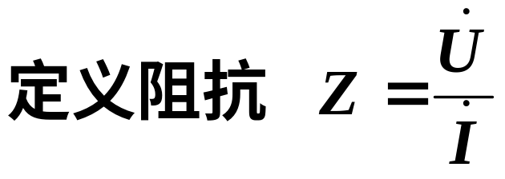
9.1 阻抗和导纳
1. 阻抗
+
线性
无源
网络
+
Z
－
－
阻抗的单位是欧姆，对电流起阻碍作用；

Slide 3
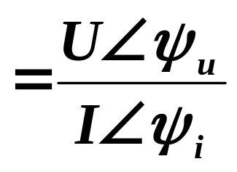
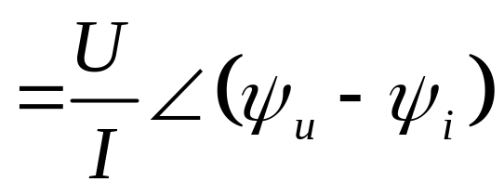
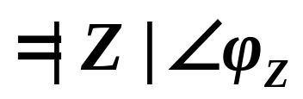
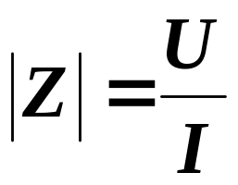
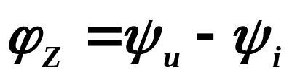
讨论1：Z与输出电压、电流之间的关系
阻抗模
单位：Ω
阻抗角
结论：Z的模为电路总电压与总电流有效值之比，
Z的幅角为电压超前于电流的角度。

Slide 4
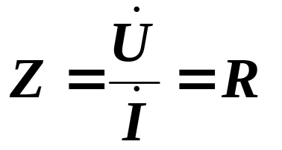
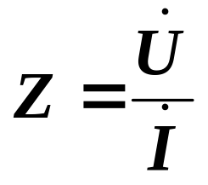
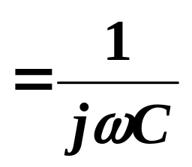
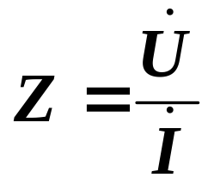
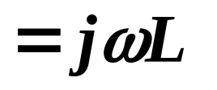
当线性无源网络为单个元件时，有
+
+
C
R
-
-
+
L
-

Slide 5


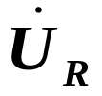
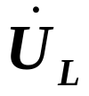

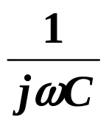
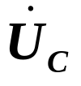
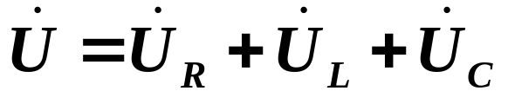
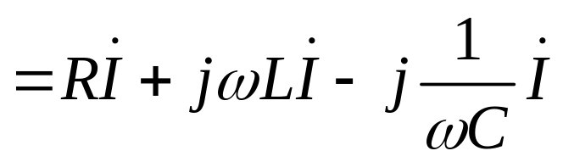
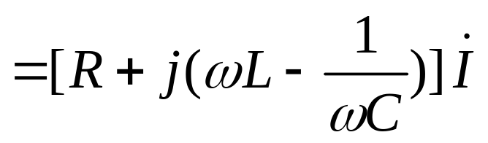
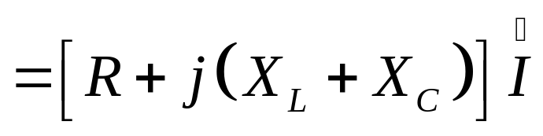
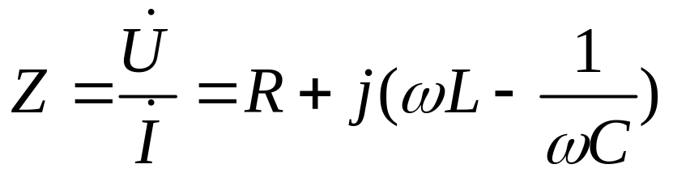
2. RLC串联电路
i
R
L
R
+
+
u_{R}
+
u_{L}
－
+
+
+
－
+
－
－
+
u
u_{C}
C
－
－
－
－
由KVL

Slide 6
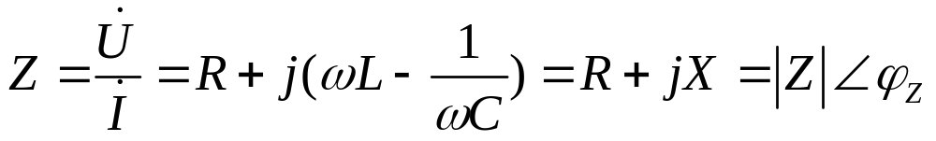
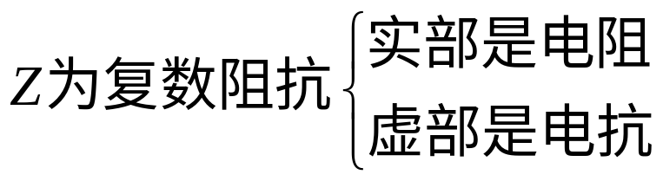
说明：
1
2
3
转换关系：
或
4 Z是一个复数，其上不能加“.”
Z
X
5 阻抗三角形
ϕΖ
R

Slide 7
讨论2
，ϕ 为正，电路中电压超前电流，电路呈电感性；
，ϕ 为负，则电流超前电压，电路呈电容性；
，ϕ = 0，则电流与电压同相，电路呈电阻性。

Slide 8
U
U_{L} − U_{C}
ϕ
•
•
U_{L}
U_{L}
•
UR
U_{C}
•
U
电压
三角形
ϕ 为正时电路
中电压电流相
量图
ϕ
•
U_{R}
•
•
I
U_{C}
电压三角形与阻抗三角形是相似三角形

Slide 9
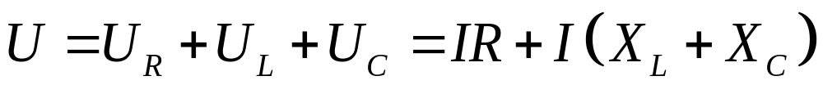


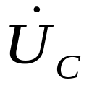
正误判断
在R-L-C串联电路中
？
因为各个相量的相位不同。
R
L
C

Slide 10

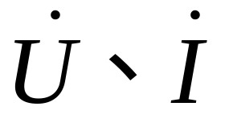
？
反映的是正弦电压或电流，
而复数阻抗只是一个运算符号。Z 不能加 “•”

Slide 11
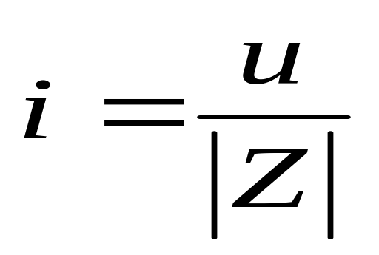
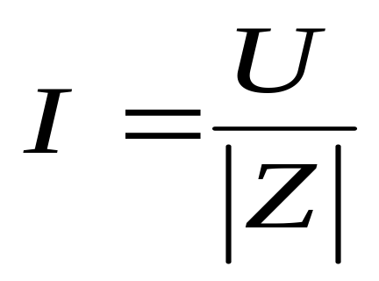
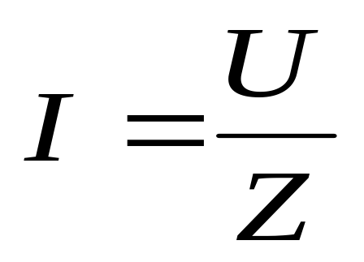
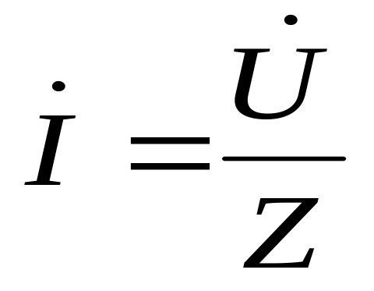
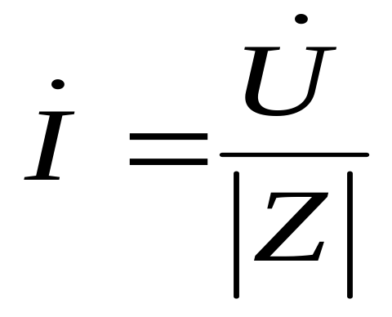
√
？
？
？
√
？
？

Slide 12
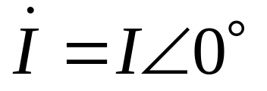
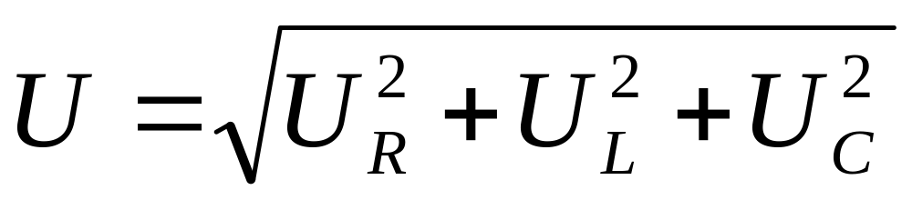
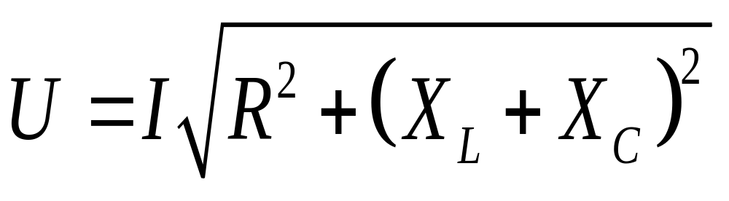
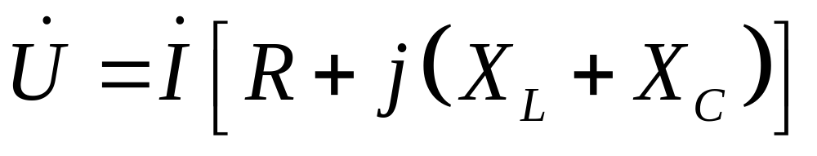
正误判断
在 R-L-C 串联电路中，假设
？
√
？
√
？

Slide 13

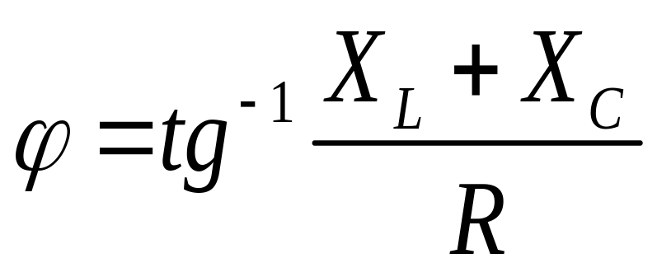
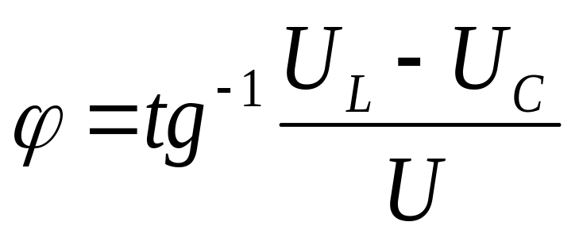
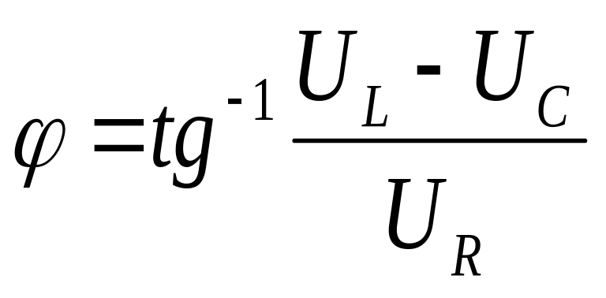
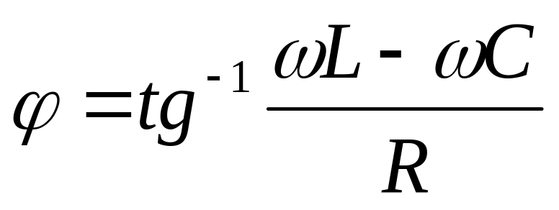
在R-L-C串联电路中，假设
√
？
？
√
？
？

Slide 14
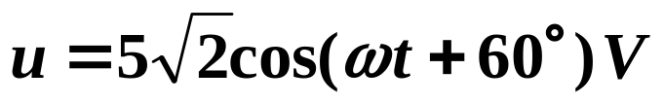
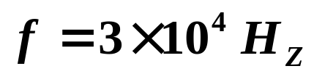


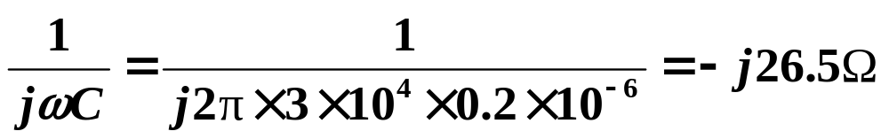
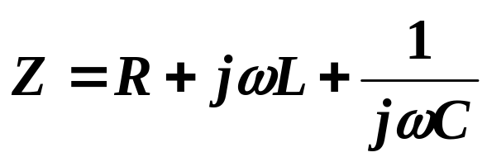


例
已知：R=15Ω, L=0.3mH, C=0.2μF,
，求 i , u_{R} , u_{L} , u_{C} .
i
R
R
+
+
u_{R}
－
+
+
+
－
+
u
C
u_{C}
－
L
－
－
－
－
u_{L}
+
－
+
解
其相量模型为：

Slide 15
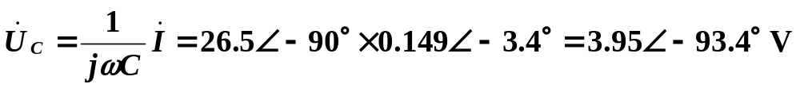
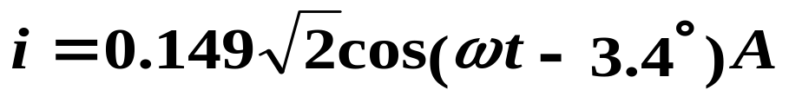
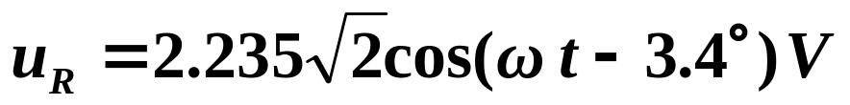
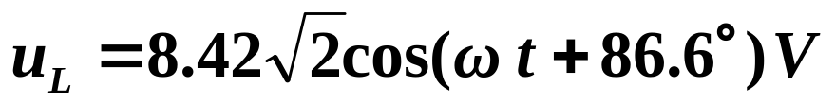
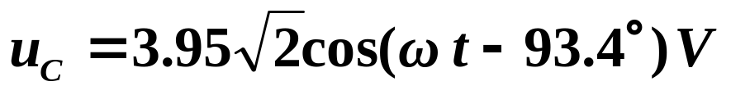
则
R
+
+
－
+
－
－
－
+

Slide 16


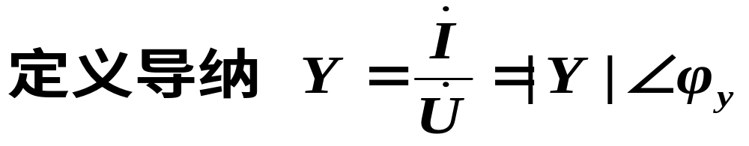
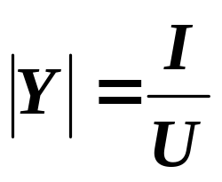
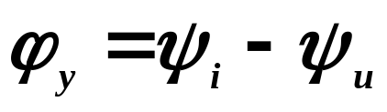
3. 导纳
+
线性
无源
网络
+
Y
－
-
导纳模
单位：S
导纳角

Slide 17







对同一个二端网络:
当无源网络内为单个元件时有：
+
+
R
C
-
-
+
L
-

Slide 18






9.2 阻抗的串联和并联
1. 阻抗的串联
Z₁
Z₂
Z_{n}
+
Z
-
+
－
分压公式

Slide 19







2. 导纳的并联
+
+
Y₁
Y₂
Y_{n}
Y
－
-
分流公式
两个阻抗 的并联：

Slide 20




例
求图示电路的等效阻抗， ω＝10⁵ rad/s .
R₁
解
电感和电容的阻抗为：
30Ω
R₂
100Ω
1mH
L
C
0.1μF

Slide 21


例
图示电路对外呈现感性还是容性？
－j6Ω
解
等效阻抗为：
3Ω
j4Ω
5Ω
3Ω
X < 0，电路呈现容性.

Slide 22

9.3 正弦稳态电路的分析
电阻电路与正弦电流电路的分析比较:
可见，二者依据的电路定律是相似的。只要作出正弦稳态电路的相量模型，便可将电阻电路的分析方法推广应用于正弦稳态电路的相量分析中。

Slide 23




例1
已知：
求:各支路电流。
i₂
R₁
R₁
i₁
i₃
C
+
R₂
+
R₂
u
_
L
_
解
画出电路的相量模型

Slide 24








R₁
+
R₂
_

Slide 25

















例2
列写电路的结点电压方程
－
+
－
+
R₂
R₂
L
R₁
R₁
C
R₃
R₃
R₄
R₄

Slide 26







例3
Z₂
解
方法一：电源等效变换
Z₁
Z₃
Z
Z₂
Z₁//Z₃
+
Z
-

Slide 27









方法二：戴维宁定理
求开路电压：
Z₂
+
Z₁
Z₃
Z
求等效阻抗：
－
+
Z
－

Slide 28








例4
用叠加定理计算电流
Z₁
Z₂
+
Z₃
-
解
Z₁
Z₂
Z₃

Slide 29








例4
用叠加定理计算电流
Z₁
Z₂
+
Z₃
-
解
Z₁
Z₂
+
Z₃
-

Slide 30







9.4 正弦稳态电路的功率
i
+
线性
无源
网络
u
_
1. 瞬时功率

Slide 31








2. 平均功率P（有功功率）
单位：W（瓦特）
功率因数
功率因数角
对无源网络，功率因数角就是等效阻抗的阻抗角
纯电阻
纯电抗

Slide 32
一般地 , 有 0 ≤ cosϕ ≤ 1
X < 0, ϕ < 0 , 容性
X > 0, ϕ > 0 , 感性，
则 ϕ = 60º （电压领先电流60º）
cosϕ = 0.5 （感性），
则 ϕ = －60º （电压滞后电流60º）
cosϕ = 0.5 （容性），
平均功率是网络内部电阻实际消耗的功率，亦称为有功功率。平均功率不仅与电压电流有效值乘积有关，而且还与 cosϕ 有关，这是交流电路和直流电路的主要区别, 其原因是由于交流电路中电压、电流存在相位差。

Slide 33


3. 无功功率 Q
Q 描述网络与外电路能量交换的规模
单位：var (乏)
Q > 0 ，表示网络吸收无功功率
Q < 0 ，表示网络发出无功功率
4. 视在功率S
单位：VA (伏安)
S 的大小反映电气设备的容量

Slide 34














5. 单一元件的有功功率和无功功率
i
+
u
R
-
i
+
u
L
-
i
+
u
C
-

Slide 35





有功，无功，视在功率的关系：
有功功率: 单位：W
实际消耗
无功功率: 单位：var
能量交换
视在功率: 单位：VA
设备容量
S
Q
ϕ
P
功率三角形

Slide 36














任意阻抗的功率计算
+
Z
-

Slide 37








例
三表法测线圈参数.
已知 f = 50Hz，且测得U = 50V，
I = 1A，P = 30W.
*
A
W
解
+
*
R
V
Z
L
_

Slide 38
6. 功率因数提高
功率因数低带来的问题
1. 对电源：电源设备的容量将不能充分利用
有功功率
P = U_{N}I_{N} cosϕ
在电源设备 U_{N、}I_{N} 一定的情况
下，cosϕ 越低，P 越小，设备得不到充分利用。
2. 对负载：增加输电线路和发电机绕组的功率损耗
在 P、U 一定的情况下（负载在额定状态下运行），
cosϕ 越低，I 越大，损耗越大。

Slide 39






40W白炽灯
发电与供电
设备的容量
要求较大
40W日光灯
供电局一般要求用户的不低于 ,
否则受处罚。

Slide 40


遵循原则：
（1）并联电容后，原负载支路的所有参数都不变
（2）整个线路的有功功率不变，无功功率减小，总电流变小，功率因数得到提高
措施：
+
R
并联电容
_

Slide 41




分析
+
ϕ₁
ϕ₂
R
_

Slide 42








并联电容值的确定
ϕ₁
ϕ₂
补偿电容大小不同
欠
全——不要求(电容设备投资增加,经济效果不明显)
过——使功率因数又由高变低(性质不同)

Slide 43






例
已知：f = 50Hz, U = 220V, P = 10kW, cosϕ₁ = 0.6，要使功率因数提高到 0.9 , 求并联电容C，并联前后电路的总电流各为多大？
解
+
R
C
_
L
并联电容前：
并联电容后：

Slide 44






9.5 串联电路的谐振
谐振现象是电路的一种特殊工作状态，该现象被广泛地应用到无线电通讯中；另外有的时候我们又不希望电路发生谐振，以免破坏电路的正常工作状态。
R
+
当 ω 变化时，感抗、容抗均随 ω 变化，故阻抗 Z也随ω变化。
-
这种工作状况称为谐振

Slide 45



R
串联谐振条件：
+
-
串联谐振频率：
串联谐振频率由电路参数 L、C 决定，与电阻无关。
要想改变谐振频率，只需改变 L 或 C 即可。

Slide 46







R
+
-
阻抗模 | Z | 取得最小值， | Z | = R
若端口电压 U 不变，则 I 取得最大值

Slide 47















R
+
-
Q：串联谐振电路的品质因数

Slide 48







R
+
-
P 取得最大值

Slide 49











例1
图示电路，正弦电压有效值
R
解
+
-
电路发生串联谐振，有:

Slide 50










例2
RLC串联电路的端电压
当
时，电路吸收的功率为最大，
求电感 L 和 Q 值.
解
当有功功率获得最大值时，电路发生了串联谐振

